Slide 1


CURSO BÁSICO DE PYTHON
INTRODUCCIÓN A PYTHON
Mgtr. Verónica Chimbo
veronica.chimbo@tecazuay.edu.ec

Slide 2
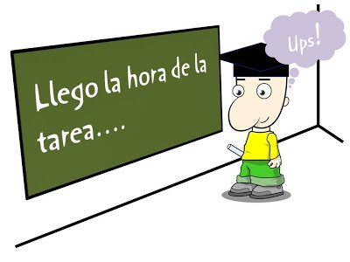
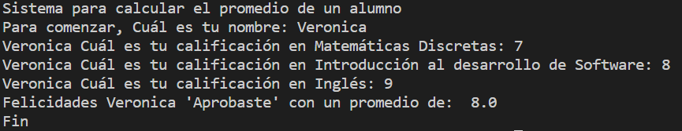
Tarea 1.
Bienvenido a tu primera actividad, en esta ocasión pondrás en práctica lo aprendido hasta el momento. Principalmente, queremos que ejecutes las instrucciones dadas para realizar el siguiente sistema de promedio.

Slide 3
Orden del día (Parte 2)
9. Condicionales If
Ejercicios
10. Listas
11. Estructuras de Control

Slide 4

Tarea 2.
Bienvenido a tu segunda actividad, en esta ocasión pondrás en práctica lo aprendido hasta el momento.
Desarrollar un programa que imprima en pantalla la Sucesión de Fibonacci desde el número 0 hasta el número 1597, de manera horizontal.
El programa deberá tener un máximo de 7 líneas de código

Slide 5
GRACIAS

